Slide 1
第四章 MATLAB计算的可视化（三）
★ 图形修饰处理
★隐函数绘图
★图像处理与动画制作

Slide 2
§4.4 图形修饰处理
4.4.1 视点处理
从不同的视点绘制的图形其形状是不一样的。视点位置可由方位角和仰角表示。方位角又称旋转角，它是视点与原点连线在xy平面上的投影与y轴负方向形成的角度，正值表示逆时针，负值表示顺时针。仰角又称视角，它是视点与原点连线与xy平面的夹角，正值表示视点在xy平面上方，负值表示视点在xy平面下方。

Slide 3
§4.4 图形修饰处理
MATLAB提供了设置视点的函数view，其调用格式为
view(az,el)：az为方位角，是视点与原点连线在xy平面上的投影与y轴负方向的夹角，逆时针旋转为正方向。el为仰角。它们的单位均为度。
view(2)：给出了二维图形中视角的默认值（0，90）；
view(3)：给出了三维视图中视角的默认值（-37.5，30）
[az,el]=view:返回当前图形的视角。

Slide 4
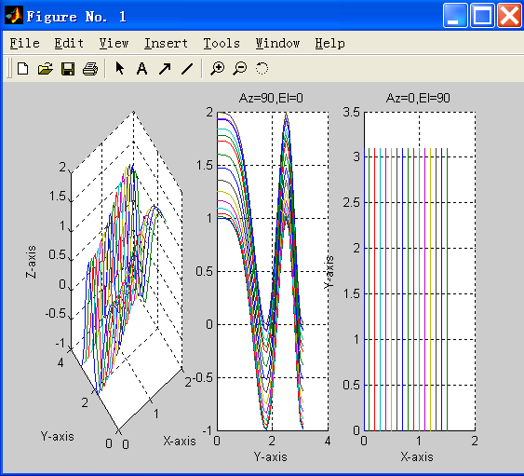
§4.4 图形修饰处理
【例4.45】从不同视点观察三维曲线。
程序如下：
[x,y]=meshgrid(0:0.1:pi/2,0:0.1:pi);
z=sin(x.^2)+cos(y.^2);
subplot(1,3,1)
plot3(x,y,z);
grid,xlabel('X-axis'),ylabel('Y-axis'),zlabel('Z-axis');
subplot(1,3,2)
plot3(x,y,z)
grid,xlabel('X-axis'),ylabel('Y-axis')
title('Az=90,El=0')
view(90,0)
subplot(1,3,3)
plot3(x,y,z)
grid,xlabel('X-axis'),ylabel('Y-axis')
title('Az=0,El=90')
view(0,90)或view(2)

Slide 5
§4.4 图形修饰处理
函数viewmtx给出指定视角的正交转换矩阵
【例4.46】
A=viewmtx(0,90)
A =
1.0000 0 0 0
0 1.0000 0.0000 0
0 -0.0000 1.0000 0
0 0 0 1.0000

Slide 6
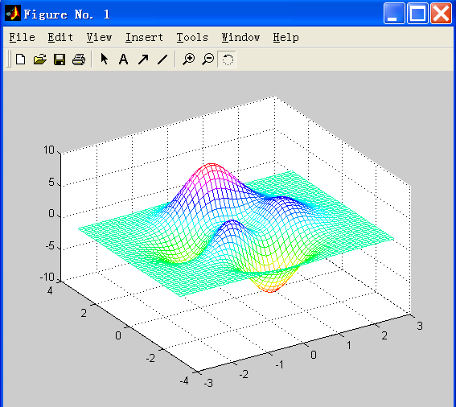
§4.4 图形修饰处理
函数rotate3d是较为常用的三维视角变化函数，该函数的使用将触发图形窗口的rotate3d选项，这时，用户可以方便地用鼠标来控制视角的变化，而且，视角的变化值也将实时地显示在图中。
【例4.47】三维视角变化函数设置视角为（-33，42）。
[x,y,z]=peaks;
colormap(hsv(100))
mesh(x,y,z)
rotate3d

Slide 7
§4.4 图形修饰处理
4.4.2 色彩处理
1．颜色的向量表示
MATLAB除用字符表示颜色外，还可以用含有3个元素的向量表示颜色。向量元素的范围取值为[0，1]，3个元素分别表示红、绿、蓝3种颜色的相对亮度，称为RGB向量，如灰色表示为[0.5 0.5 0.5]。下页表所示为几种常见颜色的RGB值。

Slide 8
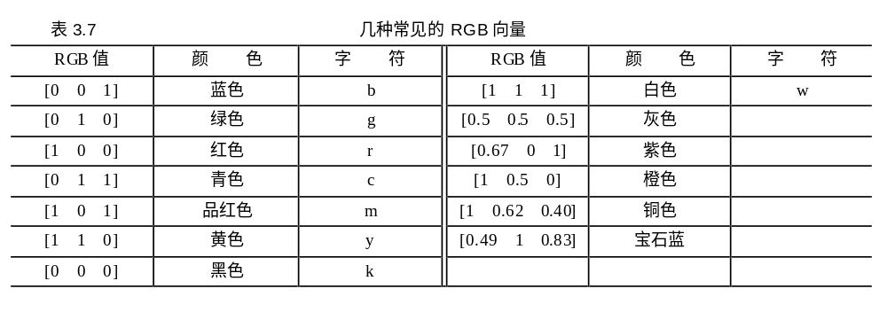
§4.4 图形修饰处理

Slide 9
§4.4 图形修饰处理
2．色图
色图（Color map）是MATLAB中的颜色参照表。色图以m × 3的数值矩阵表示，用于定义m种颜色，它的每一行对应某个颜色的RGB向量。色图保存着颜色从浓到淡或从一种颜色过渡到另一种颜色的所有中间颜色的值。除plot及其派生函数外，mesh、surf等函数均使用色图着色。 MATLAB中使用函数colormap设置和获取图像显示用的颜色参照表，函数的调用格式为
colormap(m)
其中m为一三列矩阵，行数不限，该矩阵可以是下页表所示的颜色映像，也可以为用户自定义的颜色映像矩阵。

Slide 10
§4.4 图形修饰处理
颜色映像 | 相应的颜色系 | 颜色映像 | 相应的颜色系
autumn | 红黄色系 | hsv | 色调饱和色系（以红色开始并束）
bone | 带一点蓝色的灰度 | jet | 色调饱和色系（以蓝色开始并束）
colorcube | 增强的颜色系 | lines | 线性色系
cool | 青和洋红的色系 | pink | 柔和色系
copper | 线型铜色系 | prism | 棱镜色系
flag | 交替的红白蓝黑色系 | spring | 洋红黄色系
gray | 线性灰色系 | summer | 绿、黄色系
hot | 黑红黄白色系 | winter | 蓝、绿色系
vga | Windows16为色系

Slide 11
§4.4 图形修饰处理
例如：
colormap(pink(8));%定义当前窗口的颜色映像为柔和色系，其颜色定义有8种。可以通过查看颜色映像矩阵而得到具体的颜色值。
例如：pink(8)
ans =
0.3333 0 0
0.5634 0.3086 0.3086
0.7237 0.4364 0.4364
0.7868 0.6299 0.5345
0.8452 0.7766 0.6172
0.8997 0.8997 0.6901
0.9512 0.9512 0.8591
1.0000 1.0000 1.0000

Slide 12
§4.4 图形修饰处理
完成对颜色映像的定义后，可以调用所定义的颜色映像为图形服务，有pcolor,rgbplot及colorbar等函数。
函数pcolor为伪色函数，伪色并不是真正的颜色，而是通过颜色的不同来反映相应数据数值的大小。调用格式：
pcolor(c)：其作用相当于以当前颜色映像为矩阵c进行“着色”，即根据矩阵元素的大小在当前颜色映像中进行插值着色。

Slide 13
§4.4 图形修饰处理
函数pcolor的使用一般与函数shading相结合，shading的作用在于以不同方式为图形着色，其调用格式如下：
shading ‘控制字符串’
其中控制字符串主要有三种形式，分别是faceted,interp和flat。其中faceted为其默认形式，以平面作为着色单位；interp以插值形式为图形的像点着色；flat以平滑形式定义着色方式。对于pcolor函数，其着色方式默认为faceted方式，可以通过调用shading加以修改。

Slide 14
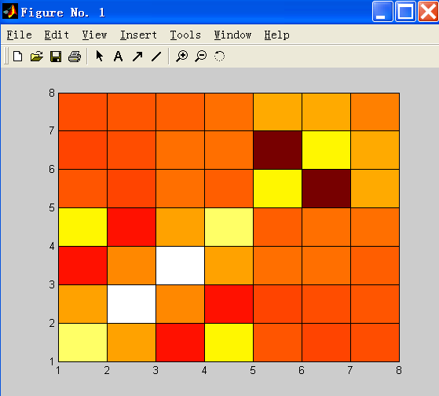
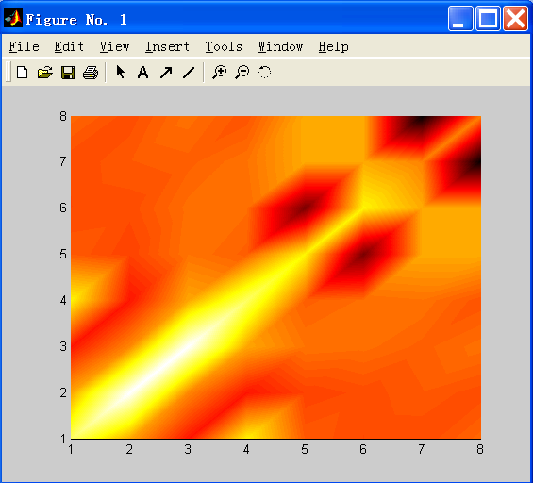
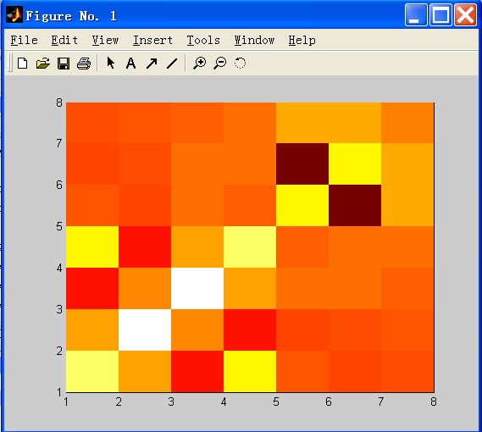
§4.4 图形修饰处理
【例4.48】绘制矩阵rosser的伪色图。
colormap(hot(80));
pcolor(rosser);
shading interp；
shading flat;

Slide 15
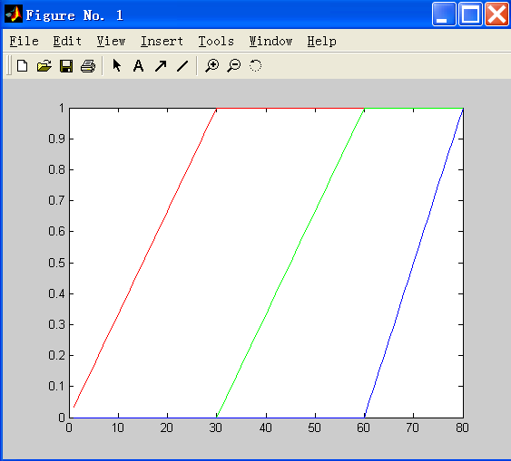
§4.4 图形修饰处理
函数rgbplot是一种直接显示颜色映像的函数，其调用格式为；
rgbplot(colormap):该函数的输入变量本身是一个颜色映像，或颜色映像相似的数值矩阵，其作用是将矩阵的三列值分别以红、绿、蓝绘出。
【例如】
rgbplot(hot(80))
此命令绘出颜色映像hot(80)的
RGB三色图，如右图。

Slide 16
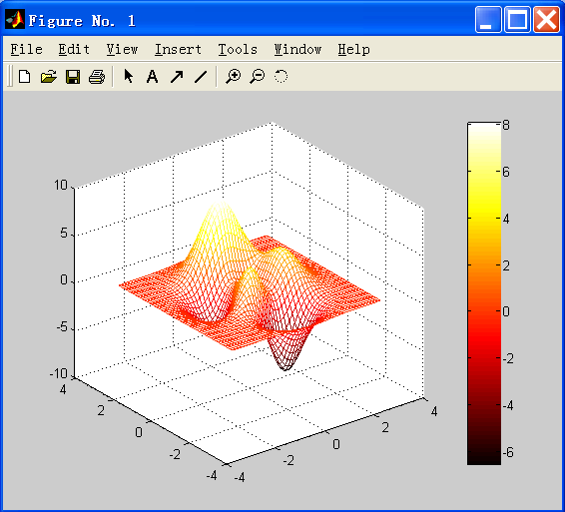
§4.4 图形修饰处理
函数colorbar将在当前的图形窗口中显示颜色标尺，用来反映当前使用的颜色映像，并且以此反映图形中数据的相对大小。其调用格式如下：
colorbar(‘vert’) %垂直显示颜色标尺
colorbar(‘horiz’)%水平显示颜色标尺
【例4.49】对色图添加颜色标尺。
[x,y,z]=peaks;
mesh(x,y,z);
colormap(hot(80));
colorbar

Slide 17
§4.4 图形修饰处理
3．三维表面图形的着色
三维表面图实际上就是在网格图的每一个网格片上涂上颜色。surf函数用默认的着色方式对网格片着色。此外，还可以用shading命令来改变着色方式，shading命令的调用格式为： shading 选项
其中，“选项”有如下3种取值。
● faceted：将每个网格片用其高度对应的颜色进行着色，但网格线仍保留着，其颜色是黑色。这是系统的默认着色方式。
● flat：将每个网格片用同一个颜色进行着色，且网格线也用相应的颜色，从而使得图形表面显得更加光滑。
● interp：在网格片内采用颜色插值处理，绘制出的表面图显得最光滑。

Slide 18
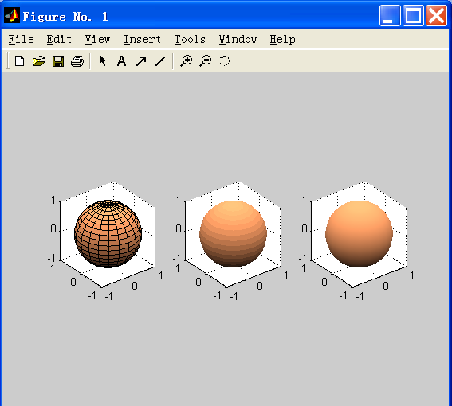
§4.4 图形修饰处理
【例4.50】三种着色方式的效果展示。
[x,y,z]=sphere(20);
colormap(copper);
subplot(1,3,1);
surf(x,y,z);axis equal;
subplot(1,3,2);
surf(x,y,z);shading flat;axis equal
subplot(1,3,3);
surf(x,y,z);shading interp;axis equal

Slide 19
§4.4 图形修饰处理
除了使用已有的颜色映像，还可以对颜色映像本身进行操作，函数有brighten和caxis。
函数brighten的作用是对颜色映像的色彩强弱进行调整，其调用格式：
brighten(beta)
当beta大于零时，将增强当前的色彩强度；相反，当beta小于零时，将削弱当前的色彩强度。若调用过brighten(beta)后再调用一次brighten(beta)，可以很明显地看到原图的色彩强弱变化。也可以将调整过的颜色映像赋以新的变量名，这样不仅会生成新的颜色映像，而且被调整的颜色映像的值也不会改变。

Slide 20
§4.4 图形修饰处理
函数caxis也是一个经常用到的颜色处理函数，使用该函数可以自如地控制图形中颜色显示的范围以及色彩与数值的对应关系。其调用格式为：
caxis([cmin,cmax])
[cmin,cmax]=caxis
当使用第一种方式调用时，系统将在[cmin,cmax]范围内与颜色映像的色值相对应，并依此为图形着色。如果数据点的值小于cmin或大于cmax时，将按等于cmin或cmax得数据点的颜色进行着色；如果数据点的全集是[cmin,cmax]的一个子集，则将按其对应的颜色进行着色，也即此时只利用了颜色映像的一部分。

Slide 21
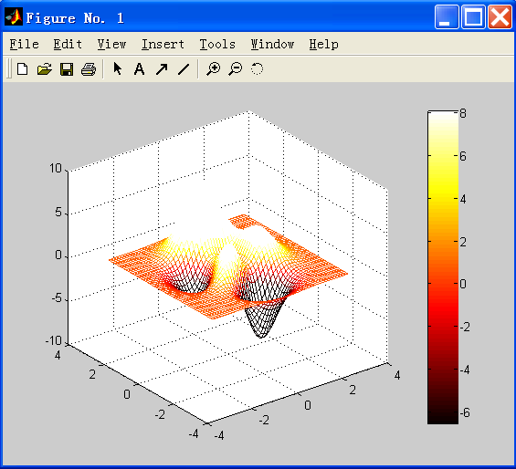
§4.4 图形修饰处理
例对4.49进行操作：
caxis（[-2，2]）
此时数据限超过caxis的设定限。结果如下图所示。

Slide 22
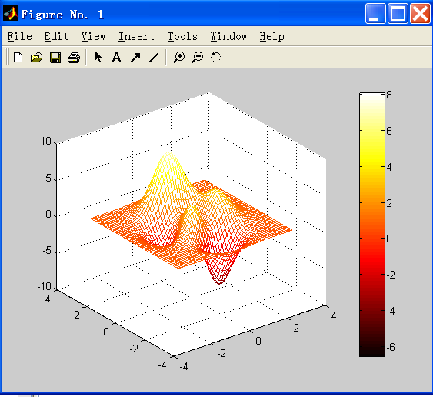
§4.4 图形修饰处理
caxis([-10,10])
此时数据限小于caxis的设定限，结果如下图所示。

Slide 23
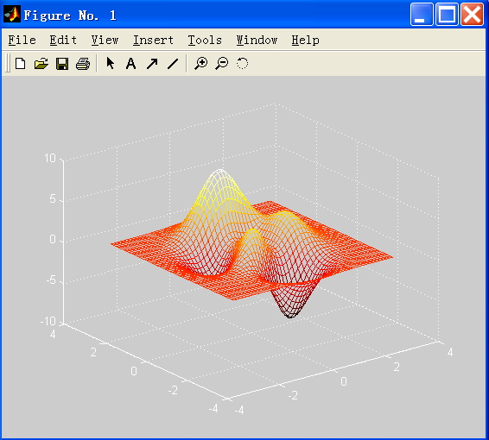
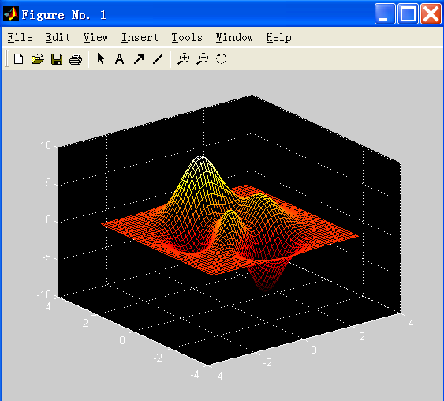
§4.4 图形修饰处理
Matlab语言中对背景颜色进行操作的函数：colordef
【例4.51】图形背景色彩控制演示。
colordef none
[x,y,z]=peaks;
mesh(x,y,z);
colordef black
mesh(x,y,z)

Slide 24
§4.4 图形修饰处理
4.4.3 光照处理
MATLAB提供了灯光设置的函数，其调用格式为
light(属性,选项)
常用属性有表示光的颜色的color属性、表示光源形式的style属性和表示光源位置的position属性。color属性的选项可取相应的颜色字符或RGB三元组。style属性的选项有'infinite'和'local'两个取值，分别表示无限远的平行光源和近光源。position属性的选项取三维坐标点组成的向量形式[x，y，z]。

Slide 25
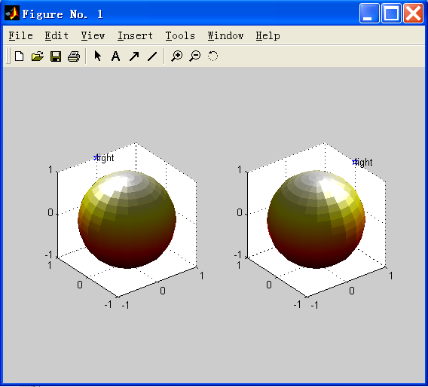
§4.4 图形修饰处理
【例4.52】光照处理后的球面。
[x,y,z]=sphere(20);
subplot(1,2,1);
surf(x,y,z);axis equal;
light('Position',[0,1,1]);
shading interp;hold on;
plot3(0,1,1,'p');text(0,1,1,'light');
subplot(1,2,2);
surf(x,y,z);axis equal;
light('Position',[1,0,1]);
shading interp;hold on;
plot3(1,0,1,'p');text(1,0,1,'light');

Slide 26
§4.4 图形修饰处理
Matlab语言提供的光源模式函数为lighting.
其调用格式 ： lighting ‘光源模式’
光源模式为flat,gourand,phong以及none等。其中flat模式为平面模式，图形的光照单元设为图形网格，这时能够大量节省系统资源，但图形效果较差，此为默认模式；gourand为点模式，光照单元为图形的像素点；phong不仅以像素作为光照的基本单元，而且还计算分配了各点的反射比；当设置为none时，将关闭图形光源功能。

Slide 27
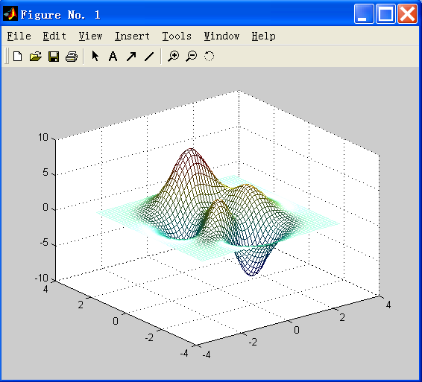
§4.4 图形修饰处理
【例4.53】下例设置光源模式：
[x,y,z]=peaks;
mesh(x,y,z);
light('position',[1,1,1])
lighting phong

Slide 28
§4.4 图形修饰处理
图形表面的控制函数material。其调用格式如下：
material‘表面控制模式’
控制模式有shiny,dull,metal等，其中shiny模式是指图形表面显示较为光亮的模式，dull则是指表面显示较为阴暗的色彩模式，而metal则是指表面呈现金属光泽的模式。

Slide 29
§4.4 图形修饰处理
【例4.54】将图形表面设置为metal型。
[x,y,z]=peaks;
mesh(x,y,z);
light('position',[1,1,1])
lighting phong；
material metal

Slide 30
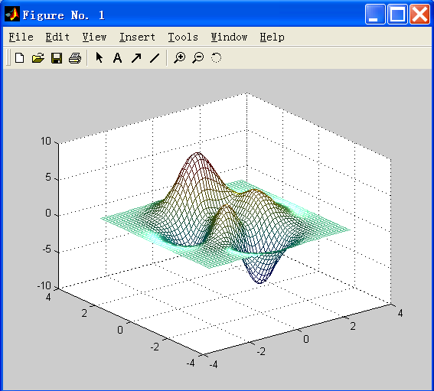
§4.4 图形修饰处理

Slide 31
§4.4 图形修饰处理
另一个涉及光照的函数为surfl,该函数与三维表面函数surf极为相似，只是增加了对光源以及图形表面特性的设置，其调用格式为：
surfl(X,Y,Z,S,K)
输入变量中，X，Y，Z为绘制图形必须的数据矩阵，而输入变量S为光源控制变量，其具体形式为[Sx,Sy,Sz]或[az,el],前一种方式给出光源位置，后一种方式给出视角；输入变量K用以控制图形表面形式，具体形式[Ka,Kd,Ks,spread]，其中Ka表示背景光系数，Kd反映表面漫反射特性，Ks反映表面镜面反射特性，spread是镜面扩展因子。

Slide 32
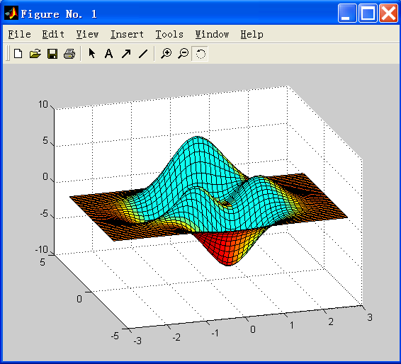
§4.4 图形修饰处理
【例4.55】绘制下图所示的三维光照图形。
[x,y,z]=peaks;
surfl(x,y,z,[1,1,1],[0.55 0.8 0.1 10])

Slide 33
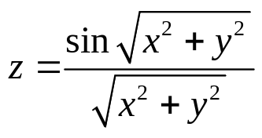
§4.4 图形修饰处理
4.4.4 图形的裁剪处理
MATLAB定义的NaN常数可以用于表示那些不可使用的数据，利用这种特性，可以将图形中需要裁剪部分对应的函数值设置成NaN，这样在绘制图形时，函数值为NaN的部分将不显示出来，从而达到对图形进行裁剪的目的。
【例4.56】已知 ，绘制三维曲面图，并裁掉图中x和y都小于−1.5的部分。

Slide 34
§4.4 图形修饰处理
[x,y]=meshgrid(-5:0.2:5);
z=sin(sqrt(x.^2+y.^2))./(sqrt(x.^2+y.^2)+eps);
subplot(1,2,1);mesh(x,y,z);
i=find(x<-1.5 & y<-1.5);
z1=z;z1(i)=NaN;
subplot(1,2,2);mesh(x,y,z1);

Slide 35
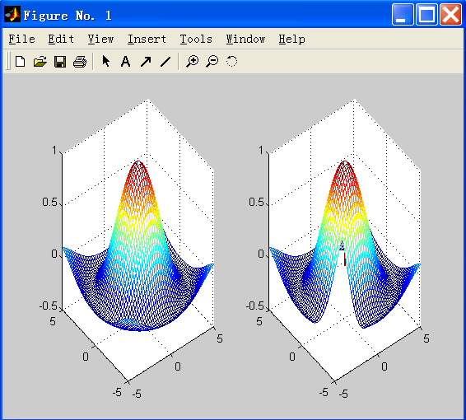
§4.4 图形修饰处理

Slide 36
§4.5 隐函数绘图
如果给定了函数的显式表达式，可以先设置自变量向量，然后根据表达式计算出函数向量，从而用plot等函数绘制出图形。但如果函数用隐函数形式给出，如x³ + y³ − 5xy + 1/5 = 0，则很难用上述方法绘制出图形。MATLAB提供了一个ezplot函数绘制二元隐函数图形和ezplot3函数绘制三元隐函数图形，下面介绍其用法。
1．ezplot函数
（1）对于一元函数f (x)，ezplot函数的调用格式为
ezplot(f,a,b)
在区间a < x < b绘制f (x)的图形。a、b默认时，在区间−2π < x < 2π绘制f = f (x)的图形。

Slide 37
§4.5 隐函数绘图
（2）对于二元函数f (x,y)，ezplot函数的调用格式为
ezplot(f,a,b,c,d)
在区间a < x < b和c < y <d绘制f(x,y)的图形。a、b、c、d默认时，在区间−2π < x < 2π和−2π < y <2π绘制f (x,y)的图形。
（3）对于参数方程x = funx (t)和y = funy (t)，ezplot函数的调用格式为
ezplot(x,y, a,b)
在区间a < t < b绘制x = funx (t)和y = funy (t)的图形。a、b默认时，在区间0 < t < 2π绘制图形。

Slide 38
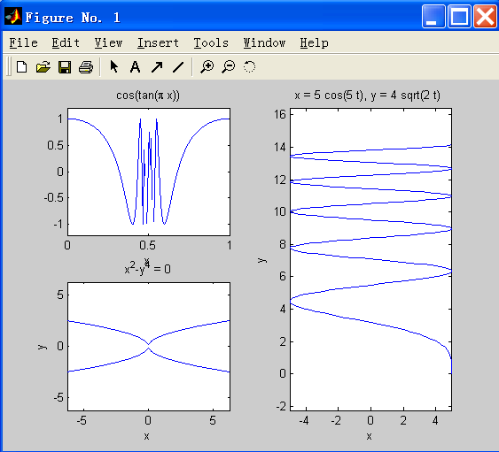
§4.5 隐函数绘图
【例4.57】隐函数绘图应用举例。
subplot(2,2,1);
ezplot('cos(tan(pi*x))',[0,1])
subplot(2,2,3);
ezplot('x^2-y^4')
subplot(2,2,[2 4]);
ezplot('5*cos(5*t)','4*sqrt(2*t) ',[0,2*pi]);

Slide 39
§4.5 隐函数绘图
2．ezplot3函数
ezplot3函数的调用格式为
ezplot3(x,y,z,[a,b])
对于参数方程在区间a < t < b绘制x = funx (t)，y = funy (t) 和z = funz (t) 的图形。未指定区间时，默认在区间0 < t < 2π 绘制图形。例如，绘制例4.23的三维曲线也可以采用以下命令：
ezplot3('sin(t)+t*cos(t)','cos(t)-t*sin(t)','t',[0,10*pi]);

Slide 40
§4.6 图像处理与动画制作
4.6.1 图像处理
MATLAB基本系统提供了几个用于简单图像处理的函数，利用这些函数可进行图像的读写和显示。此外，MATLAB还有一个功能更强的图像处理工具箱（Image Processing Toolbox），可以对图像进行更专业的处理。

Slide 41
§4.6 图像处理与动画制作
1．imread和imwrite函数
在matlab环境下调用外部图形的函数为imread，通过这个函数可以把由其他绘图软件编辑的图形转换成matlab可识别的类型。
函数的调用格式为：
A=imread(‘fname’，‘fmt’)
其中，fname为图形文件名，fmt为图形类型（可省略）。如果图形为灰度图像，则返回值A为两列矩阵；如果图形为真色，则返回值A为三列矩阵。
此处所能调用的图形文件应当在当前matlab的搜索路径上，否则将无法识别。
matlab可识别的图形类型大致包括：jpeg/jpg,tif/tiff,gif,bmp,png,hdf,pcx,xwd,ico,cur,ras,pbm,pgm,ppm。

Slide 42
§4.6 图像处理与动画制作
【例4.58】读出图形数据矩阵的阶数。
A=imread('SDC11889.JPG');
size(A)
ans =
2176 3264 3
该图对应的是一个三维数组，其中每一维对应基色（红、绿、蓝）中的一种，而2176和3264则对应于图形的像素点的分布。

Slide 43
§4.6 图像处理与动画制作
matlab对应的写入图像文件的函数为imwrite,该函数将图像矩阵写入外部文件，其调用格式为：
imwrite(A,fname,fmt)
其中，fname为读/写的图像文件名，fmt为图像文件格式，如'bmp'、'jpg'、'gif'、'tif'、'png'等。若读写的是灰度图像，则A为二维矩阵；若读写的是彩色图像，则A为三维矩阵，第三维存储颜色数据。

Slide 44
§4.6 图像处理与动画制作
matlab语言还提供了显示图像信息的函数imfinfo,其调用格式为：
imfinfo(fname,fmt)
调用该函数返回一结构型数组，该数组反映图形深层次的信息，对于不同的图形格式将显示不同的图形信息，但是以下9中图形信息是任何格式都有的：Filename,FileModDat,FileSize,Format,FormatVersion,Width,Height,BitDepth和ColorType.

Slide 45
§4.6 图像处理与动画制作
【例4.59】
pictureinfo=imfinfo('SDC11889.JPG','jpg')
pictureinfo =
Filename: 'SDC11889.JPG'
FileModDate: '01-Apr-2010 09:32:56'
FileSize: 809108
Format: 'jpg'
FormatVersion: ''
Width: 3264
Height: 2176
BitDepth: 24
ColorType: 'truecolor'
FormatSignature: ''
Comment: {}

Slide 46
§4.6 图像处理与动画制作
2．image和imagesc函数
在matlab环境下显示外部图形的函数为image,其调用格式为：
image(C) %C为matlab读取的图形数据矩阵
【例4.60】在图形窗口中显示外部图形文件。
A=imread('SDC11889.JPG');
image(A);
axis image off

Slide 47
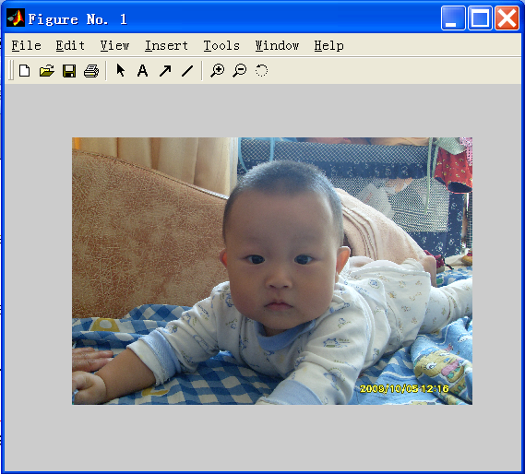
§4.6 图像处理与动画制作

Slide 48
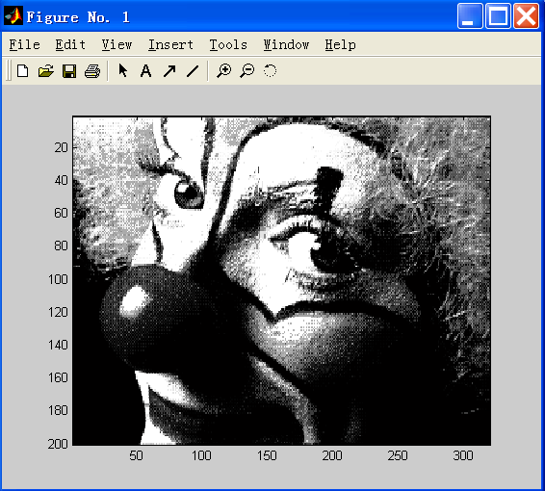
§4.6 图像处理与动画制作
imshow和imagesc函数也是用于显示图像。imagesc函数可以按照指定的色图显示灰度图像，色图可以通过colormap函数设置。
【例4.61】
load clown
clims = [10 60];
imagesc(X,clims)
colormap(gray)

Slide 49
§4.6 图像处理与动画制作
4.6.2 动画制作
MATLAB具有动画制作能力，它可以存储一系列各种类型的二维或三维图，然后像放电影一样把它们按次序播放出来，称为逐帧动画。一种明显的动画类型是取出一幅三维图形，然后缓慢地将它旋转，这样就可以从不同角度来观察它。另一种类型是在描绘质点运动轨迹的动画，称为轨迹动画。

Slide 50
§4.6 图像处理与动画制作
1．创建逐帧动画
MATLAB提供getframe、moviein和movie函数进行逐帧动画制作。创建逐帧动画包括两个步骤。
（1）用getframe函数截取画面信息（一幅画面称为动画中的一帧）。
（2）movie(M,n)函数播放由矩阵M所定义的画面n次，默认时播放一次。矩阵M用来保存n幅画面的数据，每列存储一帧画面信息，以备播放。

Slide 51
§4.6 图像处理与动画制作
【例4.62】绘制一个水平放置的瓶状柱面，并且将它绕z轴旋转。
t=0:pi/20:2*pi;
[x,y,z]= cylinder(2+sin(t),30);
mesh(z,y,x)
axis off;
shading interp;
colormap(hsv);
for k=1:20
view(-37.5+18*(k-1),30) %改变视点
M(k) =getframe; %将图形保存到m矩阵
end
movie(M,2); %播放画面2次

Slide 52
§4.6 图像处理与动画制作
2．创建轨迹动画
MATLAB中提供了comet和comet3函数展现质点在二维平面和三维空间的运动轨迹，其调用格式为
● comet(x,y,p)
● comet3(x,y,z,p)
其中，每一组x、y、z组成一组曲线的坐标参数，用法与plot和plot3函数相同。选项p用于设置绘制的彗星轨迹线的彗长，彗长为p倍y向量的长度。

Slide 53
§4.6 图像处理与动画制作
【例4.63】生成例4.23的图形轨迹。
t=0:pi/250:10*pi;
x=sin(t)+t.*cos(t);
y=cos(t)-t.*sin(t);
comet3(x,y,t);

Slide 54
本 章 小 结
★plot函数：
★两个纵坐标标度的函数plotyy:
★设置曲线样式:线型，颜色，标记符
★图形标注与坐标控制
● title（图形名称）
● xlabel（x轴说明）
● ylabel（y轴说明）
● text（x，y，图形说明）
● gtext(‘函数名’,属性，属性值）
● legend（图例1，图例2，……）

Slide 55
本 章 小 结
★图形控制
坐标轴的控制函数axis:axis(v),axis ‘控制字符串’
坐标轴缩放函数zoom：zoom‘控制字符串’
平面的坐标网图函数grid
坐标轴封闭函数box
★对函数自适应采样的绘图函数
fplot(fname,lims,tol,选项)
★多图形显示
图形窗口的分割：subplot(m,n,p)
★图形叠加
hold on/off

Slide 56
本 章 小 结
★其他坐标系
◆对数坐标图形(semilogx,semilogy,loglog)
◆极坐标图(polar(theta,rho,选项))
★二维特殊函数图形
◆条形图(bar,barh): bar(x,width,style)：
◆饼图：pie(x,explode)
◆散点图：scatter(x,y,s,c,'filled')
◆实心图： fill(x1,y1,选项1,x2,y2,选项2,…)
◆复数向量图：
● compass(z)或compass(u,v)
● featuher(z)或faether(u,v)
◆等高线图：contour(z,n/v)；contour(x,y,z,n/v)

Slide 57
本 章 小 结
★三维曲线
◆ plot3(x,y,z)
◆ plot3(X,Y,Z)
◆ plot3(X,Y,Z,s):
◆ plot3(x1,y1,z1,s1,x2,y2,z2,s2,…,xn,yn,zn,sn
★三维曲面
◆网图函数： [X,Y]=meshgrid(x,y):
◆函数mesh ： Mesh(X,Y,Z,C) ， mesh(X,Y,Z)
◆函数meshc：
◆函数meshz ：
◆着色函数： surf（X，Y，Z，C）
◆特殊的三维图形函数：（pie3(x,explode), surfc(X,Y,Z); contour3; peaks函数; cylinder函数; sphere函数; bar3和bar3h函数;三维多边形函数fill3;瀑布图函数waterfall; trimesh函数;三角形刻面图函数trisurf; slice(…,’method’))

Slide 58
本 章 小 结
★ 图形修饰处理
◆视点处理(view(az,el))
◆函数viewmtx给出指定视角的正交转换矩阵
◆函数rotate3d
◆色彩处理(颜色向量表示，色图（colormap(m))， pcolor（c), rgbplot(colormap),及colorbar(‘vert’) ,colorbar(‘horiz’)
◆三维表面图形的着色的函数： shading 选项
◆对颜色映像的色彩强弱进行调整的函数：brighten(beta)

Slide 59
本 章 小 结
◆控制图形中颜色显示的范围以及色彩与数值的对应关系的函数： caxis([cmin,cmax])
[cmin,cmax]=caxis
◆背景颜色进行操作的函数：colordef
◆灯光设置函数: light(属性,选项)
◆光源模式函数为lighting：lighting ‘光源模式’
◆图形表面的控制函数material： material‘表面控制模式‘
◆ surfl（对光源以及图形表面特性的设置）: surfl(X,Y,Z,S,K)
◆图形的裁剪处理

Slide 60
本 章 小 结
★隐函数绘图
◆ ezplot函数： ezplot(f,a,b)， ezplot(f,a,b,c,d)， ezplot(x,y, a,b)
◆ ezplot3函数： ezplot3(x,y,z,[a,b])
★图像处理与动画制作
◆ imread和imwrite函数：A=imread(‘fname’，‘fmt’)， imwrite(A,fname,fmt)
◆显示图像信息的函数imfinfo： imfinfo(fname,fmt)
◆显示外部图形的函数： image和imagesc
◆ 创建逐帧动画：getframe ,movie(M,n)
◆创建轨迹动画：comet(x,y,p),comet3(x,y,z,p)

Slide 61
作 业
P77：
思考题： 1，2，3，4，5，6。
实验题：1，2，3，4，5，7，8，9，10

